Slide 1

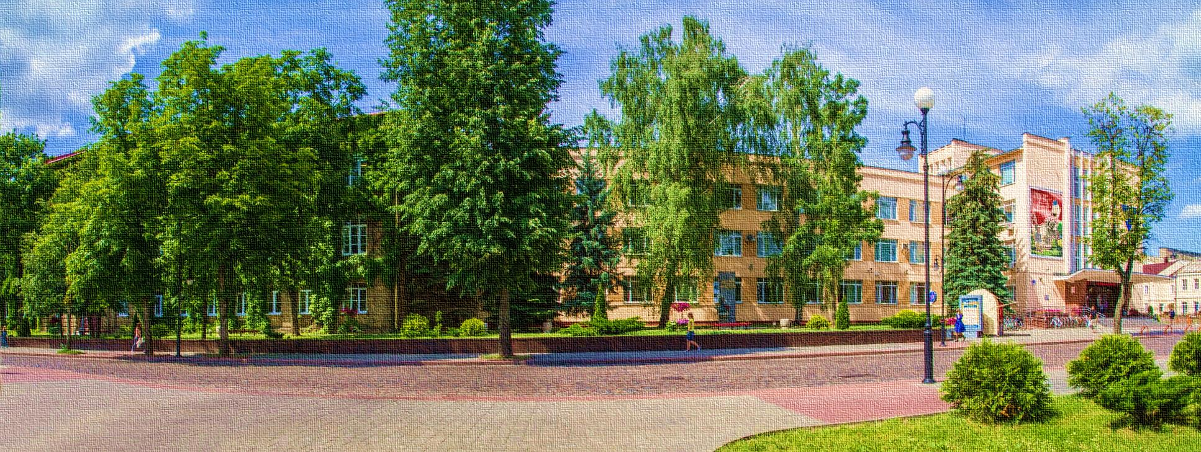





Цели ООН в области устойчивого развития
2024
Цель 10: Сокращение неравенства внутри стран и между ними

Slide 2


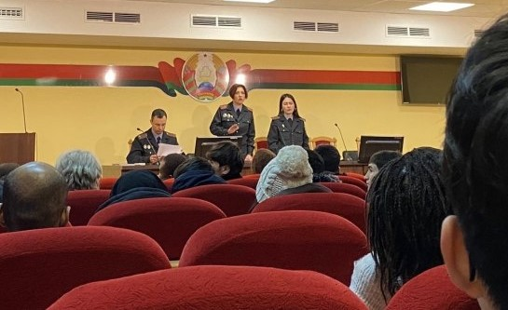

Бесконфликтная коммуникационная среда и безопасность
Иностранные студенты факультета экономики и управления приняли участие в мероприятии с сотрудниками отдела по гражданству и миграции Ленинского района г. Гродно.
В рамках проведения мероприятий по созданию бесконфликтной коммуникационной среды и обеспечения безопасности студенты-купаловцы стали участниками профилактического мероприятия.
Встреча иностранных студентов факультета экономики и управления с сотрудниками отдела по гражданству и миграции была посвящена рассмотрению вопросов по теме «Профилактика правонарушений, преступлений среди иностранных обучающихся».
Спикеры рассказали и о правонарушениях, связанных с незаконным оборотом наркотиков, о пагубном влиянии на организм человека наркотических средств и отметили, что такого рода правонарушения влекут за собой административную и уголовную ответственность в соответствии с Кодексом Республики Беларусь «Об административных правонарушениях».
https://www.grsu.by/component/k2/item/48758-beskonfliktnaya-kommunikatsionnaya-sreda-i-bezopasnost-kupalovtsy-vstretilis-s-predstavitelyami-otdela-po-grazhdanstvu-i-migratsii.html
Гродненский государственный университет имени Янки Купалы

Slide 3
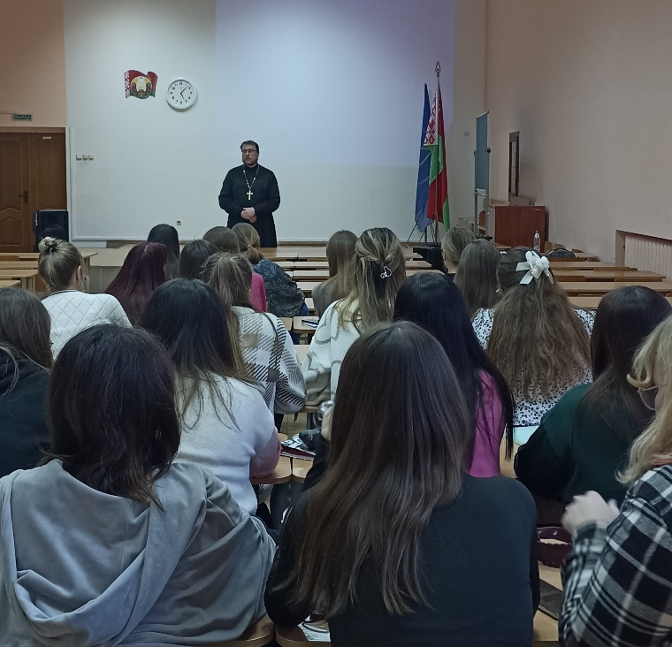
Сотрудничество между Гродненским государственным университетом имени Янки Купалы и Гродненской епархией
На педагогическом факультете состоялась образовательно-просветительская встреча иерея Свято-Покровского собора со студентами-купаловцами по вопросам защиты семейных ценностей.
В рамках соглашения о сотрудничестве на 2023-2024 учебный год координатор Гродненской епархии по вопросам защиты семейных ценностей иерей Александр Гук встретился со студентами четвертого курса педагогического факультета Купаловского университета.
Встреча была посвящена теме воспитания детей в христианской традиции. Клирик Свято-Покровского собора рассказал о принципах Православной Церкви воспитания подрастающего поколения, а также поделился своим личным семейным опытом взаимоотношений с детьми. Также были затронуты темы влияния взаимоотношений между родителями на формирование личности ребенка.
Стоит подчеркнуть, что студенты и сотрудники университета ежегодно участвуют в Коложских открытых областных научно-образовательных чтениях, организовывают, проводят и участвуют в выставках, круглых столах, приуроченных знаковым событиям белорусского общества, истории и деятельности Православной Церкви.
https://www.grsu.by/component/k2/item/49053-plodotvornoe-sotrudnichestvo-mezhdu-grodnenskim-gosudarstvennym-universitetom-imeni-yanki-kupaly-i-grodnenskoj-eparkhiej-prodolzhaetsya.html
Гродненский государственный университет имени Янки Купалы

Slide 4
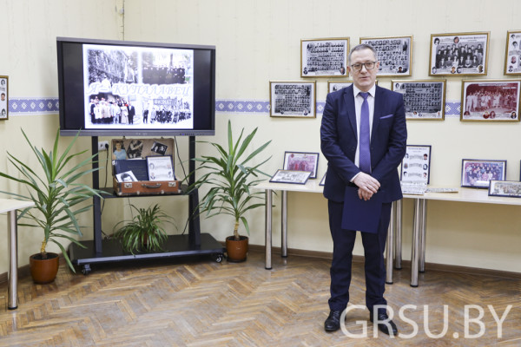
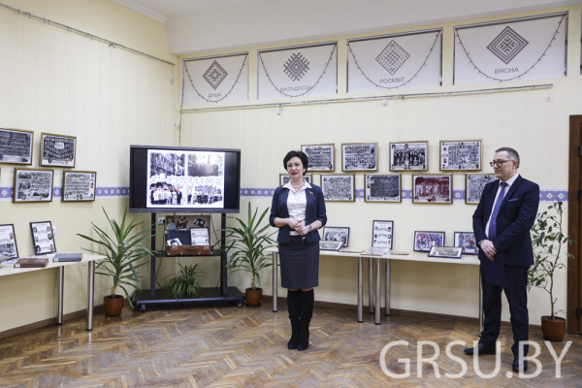
Выставка «Я – Купаловец»
В читальном зале научной библиотеки открылся фотовернисаж «Я – Купаловец». На экспозиции представлены фото выпускников университета, которые связали свою профессиональную жизнь с нашим университетом. Открытие экспозиции приурочено ко Дню рождения университета.
Гости выставки могут ознакомиться с фотоальбомами выпускников разных лет, начиная с первого выпуска Гродненского педагогического института. Каждая фотография – это отдельная судьба, штрих на полотне жизни. И все они соединяются в прекрасную картину.
На вернисаже гостями стали руководство университета, сотрудники, ветераны и все желающие. В теплой атмосфере купаловцы вспомнили свои годы обучения, высказали слова благодарности друзьям и наставникам. С открытием экспозиции всех поздравила ректор Купаловского университета Ирина Китурко.
https://www.grsu.by/component/k2/item/49130-v-grgu-imeni-yanki-kupaly-sostoyalos-otkrytie-vystavki-ya-kupalovets.html
Гродненский государственный университет имени Янки Купалы

Slide 5
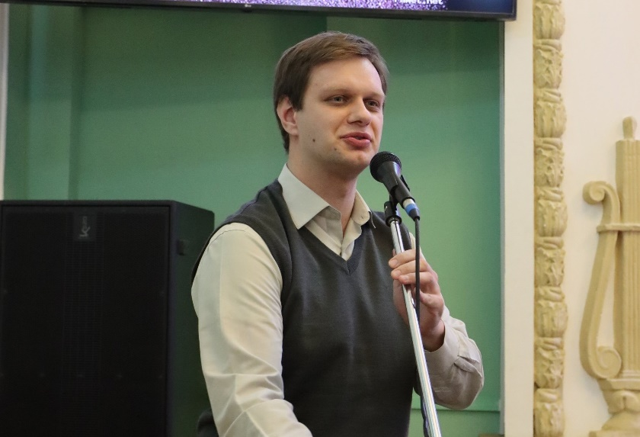
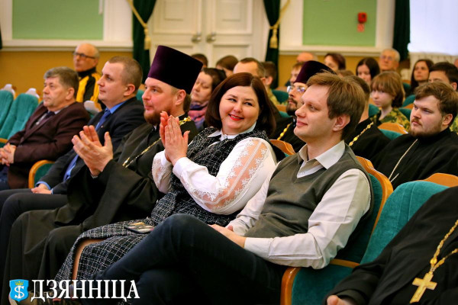
Купаловец принял участие в региональном форуме в честь 500-летия храма Рождества Пресвятой Богородицы в Мурованке
Региональный форум, приуроченный ко Дню православной книги, дал старт череде торжеств в честь 500-летия храма Рождества Пресвятой Богородицы в Мурованке. В рамках меропрития состоялась выставка раритетных книг и документов, научная конференция, участие в которой принял председатель совета молодых ученых ГрГУ имени Янки Купалы Александр Горный.
Региональный форум собрал в Щучинском районном Дворце творчества детей и молодежи духовенство Щучинского благочиния, представителей районной власти, педагогов и школьников, жителей района, гостей из Минска и Гродно.
Научно-практическая конференция «Мурованка в историческом ракурсе» объединила тех, кто интересуется историей древнего храма и православия. Кандидат исторических наук, доцент кафедры истории Беларуси, археологии и специальных исторических дисциплин ГрГУ имени Янки Купалы Александр Горный погрузил присутствующих в исторические перипетии межвоенного периода истории Маломожейковской церкви, подчеркнув, что этот храм – настоящий символ белорусской идентичности.
https://www.grsu.by/component/k2/item/49412-kupalovets-prinyal-uchastie-v-regionalnom-forume-v-chest-500-letiya-khrama-rozhdestva-presvyatoj-bogoroditsy-v-murovanke.html
Гродненский государственный университет имени Янки Купалы

Slide 6
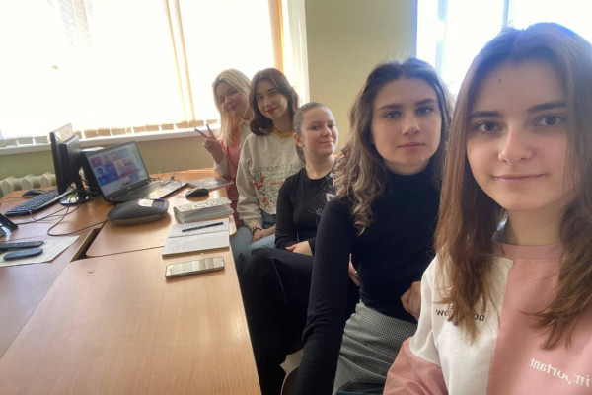
Продвижение ценностей и стратегий инклюзивного образования: купаловцы в числе победителей Международной олимпиады
Команда студентов факультета психологии ГрГУ имени Янки Купалы заняла III место в олимпиаде по социокультурной инклюзии «Вместе мы - сила» в рамках Международного форума «Преемственная система инклюзивного образования: современное состояние и перспективы развития».
Форум прошёл на базе Казанского инновационного университета имени В.Г. Тимирясова с включением образовательных организаций, научных коллективов Республики Татарстан, Российской Федерации, Республики Беларусь и зарубежных стран.
Миссия форума – продвижение ценностей и стратегий инклюзивного образования и социокультурной инклюзии, расширение тематики психолого-педагогических исследований в области инклюзии, организация научного диалога.
Олимпиада «Вместе мы – сила», которая прошла в рамках форума, позволила участникам продемонстрировать успешные практики и разработки технологий инклюзивного образования в условиях цифровизации.
Всего в состязании приняло участие 18 команд из Российской Федерации и Республики Беларусь.
https://www.grsu.by/component/k2/item/49559-prodvizhenie-tsennostej-i-strategij-inklyuzivnogo-obrazovaniya-kupalovtsy-v-chisle-pobeditelej-mezhdunarodnoj-olimpiady.html
Гродненский государственный университет имени Янки Купалы

Slide 7
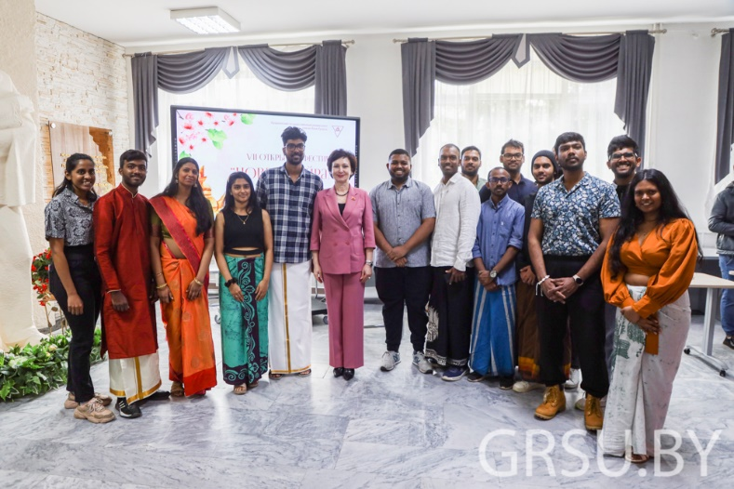
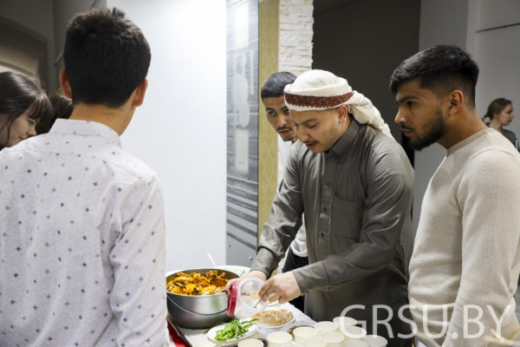
VII открытый Фестиваль Новруз Байрам
Праздник прихода весны и начала нового года, символ единства и гармонии. В Гродненском государственном университете имени Янки Купалы в седьмой раз отмечают восточный праздник Новруз Байрам.
На протяжении многих веков Новруз ассоциировался с победой добра над злом, света над тьмой, а также с обновлением природы и жизни. В этот день люди собираются вместе, чтобы отметить приход весны, обменяться подарками, приготовить вкусные блюда и поздравить друг друга с наступлением нового года.
Открылось торжество выставкой-ярмаркой «Калейдоскоп творчества». Всех гостей праздника поприветствовала ректор ГрГУ имени Янки Купалы Ирина Китурко. Она отметила, что Новруз Байрам поистине объединяющий праздник, который позволяет студентам презентовать национальную культуру и познакомиться с традициями других народов.
https://www.grsu.by/component/k2/item/49944-v-grgu-imeni-yanki-kupaly-prokhodit-vii-otkrytyj-festival-novruz-bajram.html
Гродненский государственный университет имени Янки Купалы

Slide 8
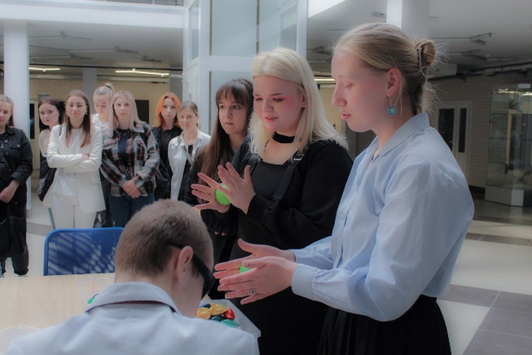
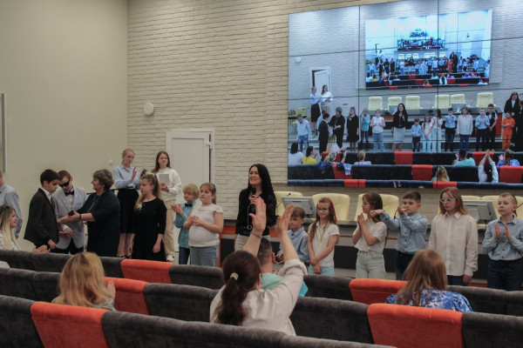
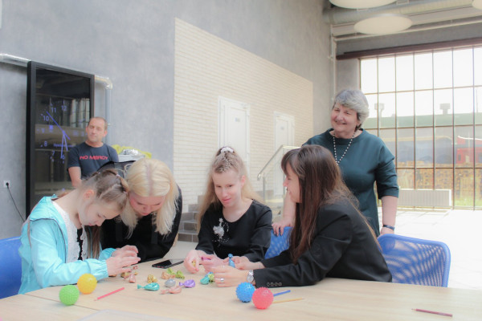
Инклюзивный подход на факультете психологии ГрГУ имени Янки Купалы
На факультете психологии Гродненского государственного университета имени Янки Купалы в рамках Фестиваля искусств дети с нарушениями психофизического развития, поражением центральной нервной системы и/или ограниченными возможностями смогли продемонстрировать свои таланты и способности. Мероприятие прошло на базе Технопарка университета.
Организацию мероприятия взяла на себя студентка 1 курса специальности "Социально-педагогическое и психологическое образование" факультета психологии, Розалия Жадецкая. Ее искренне желание помочь особенным детям и привнести радость в их жизни стало источником вдохновения для создания этого фестиваля. Отметим, что студентка успешно выступила с проектом на конкурсе студенческих бизнес-идей инновационных стартапов «ИнНаСтарт». Теперь будучи победителем, планирует покорить республиканский уровень.
Весь день на Фестивале искусств был наполнен неповторимой атмосферой радости, творчества и солидарности. Дети с ограниченными возможностями проявили свои таланты в различных сферах искусства. Они исполняли песни, танцевали и умело играли на музыкальных инструментах, удивляя всех своими навыками и неподдельной страстью к творчеству.
https://www.grsu.by/component/k2/item/50279-inklyuzivnyj-podkhod-v-grgu-imeni-yanki-kupaly.html
Гродненский государственный университет имени Янки Купалы

Slide 9
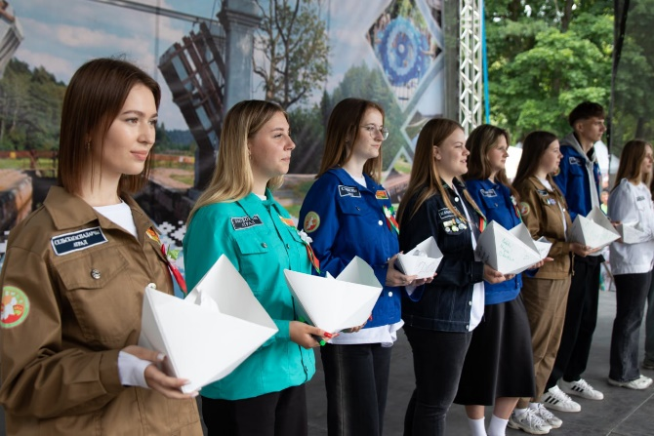
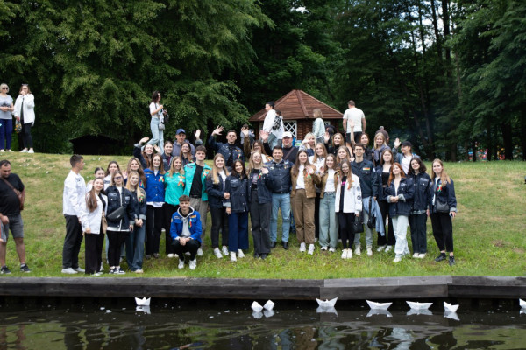
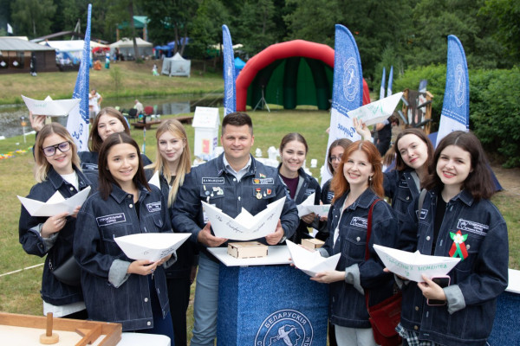
XIV Республиканский фестиваль национальных культур
Купаловцы выступили организаторами межкультурной молодежной диалоговой площадки национальностей «Вместе мы едины» и приняли участие в концертной программе иностранных студентов университетов Гродно «Беларусь – моя страна».
Сотрудники научной библиотеки Купаловского университета и студенты приняли участие в фестивале книги «Гарадзенскі літфэст». В рамках фестиваля работали книжные инсталляции, интерактивные площадки, мастер-класс по каллиграфии, встречи с писателями и творческие мастерские. Каждая библиотека области представила на обозрение публике что-то свое.
Также купаловцы стали частью большого праздника, который развернулся во время третьего фестивального дня на Августовском канале. Наши студенты приняли участие в акции по созданию корабликов с посланиями дружбы и мира. Их запустили в воды Августовского канала.
60 волонтеров Гродненского государственного университета имени Янки Купалы принимали участие в сопровождении мероприятий Фестиваля национальных культур.
https://www.grsu.by/component/k2/item/50698-kupalovtsy-prinyali-uchastie-v-xiv-respublikanskom-fes tivale-natsionalnykh-kultur.html
Гродненский государственный университет имени Янки Купалы

Slide 10
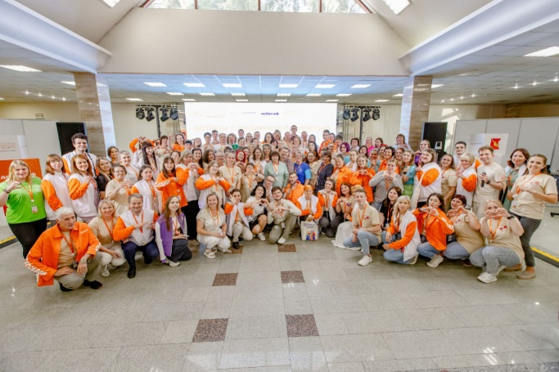
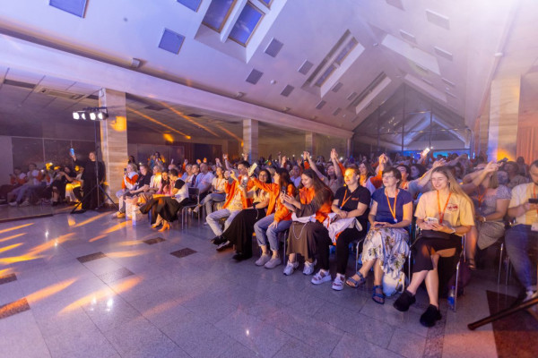
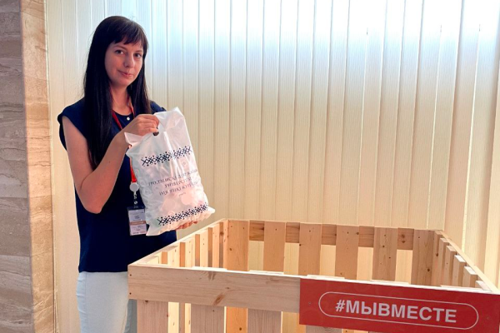
#МЫВМЕСТЕ: купаловцы завершили работу на окружном форуме добровольцев
Окружной форум добровольцев прошёл 25 августа. Мероприятие объединило представителей волонтёрского движения из 30 регионов – около 300 добровольцев из Центрального и Северо-Западного федеральных округов Российской Федерации, а также стран СНГ.
За время проведения форума участники посетили множество стратегических сессий и панельных дискуссий, посвящённых волонтёрству, обучающих и полезных программ, завели полезные знакомства, познакомились с культурной стороной Вологды. И, конечно, приняли участие в различных волонтёрских акциях.
В рамках деловой программы форума эксперты рассказали о тенденциях развития добровольчества, культурном и научном волонтёрстве. Участники смогли презентовать успешные практики корпоративного добровольчества, а также встретились с гостями из Казахстана и Узбекистана, которые впервые в рамках Года волонтёрства в странах СНГ стали спикерами форумов.
https://www.grsu.by/component/k2/item/51590-myvmeste-kupalovtsy-zavershili-rabotu-na-okruzhnom-forume-dobrovoltsev.html
Гродненский государственный университет имени Янки Купалы

Slide 11
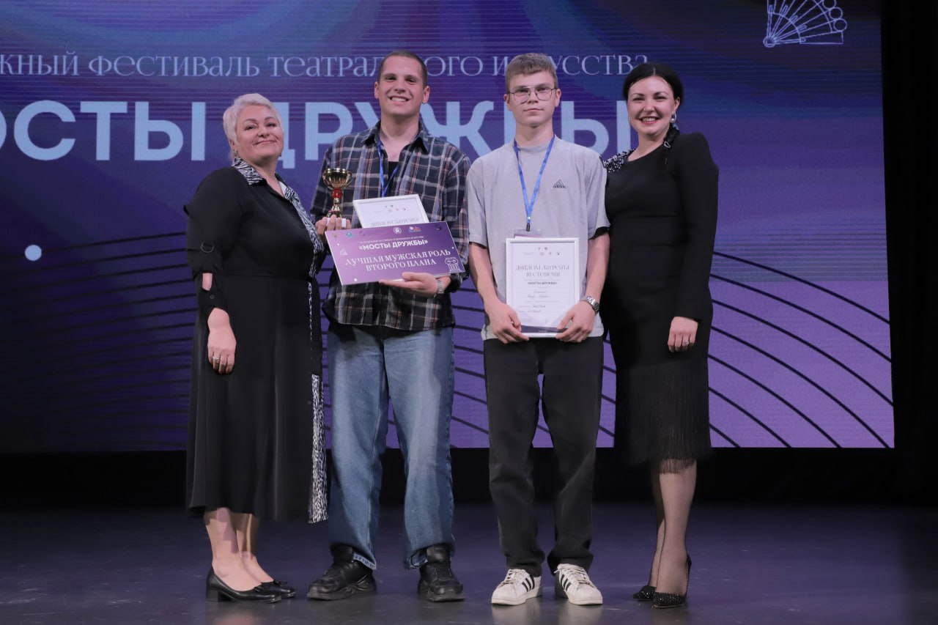
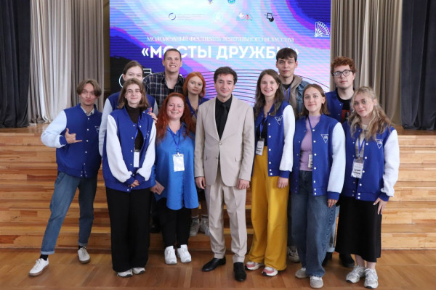
Международный молодежный фестиваль театрального искусства «Мосты дружбы»
Церемония награждения победителей состоялась в псковском Доме офицеров. Участники на протяжении всего фестиваля создавали новую страницу в истории театрального творчества студенческих коллективов. Жюри было непросто определить победителей, ведь, несомненно, каждый актер блистал. Купаловский университет представил студенческий театр «Вернисаж».
За наградой на сцену поднялся студент 4 курса факультета психологии Матвей Гиль, он занял 1 место в номинации «Лучшая мужская роль второго плана». Педагог-организатор сектора идеологической и воспитательной работы Андрей Дунько занял 3 место в номинации «Лучшая мужская роль».
https://www.grsu.by/component/k2/item/51966-kupalovtsy-stali-prizerami-mezhdunarodnogo-molodezhnogo-festivalya-teatralnogo-iskusstva-mosty-druzhby.html
Гродненский государственный университет имени Янки Купалы

Slide 12
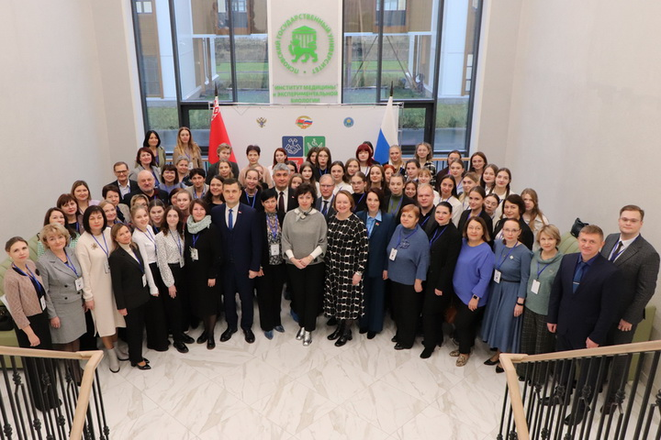
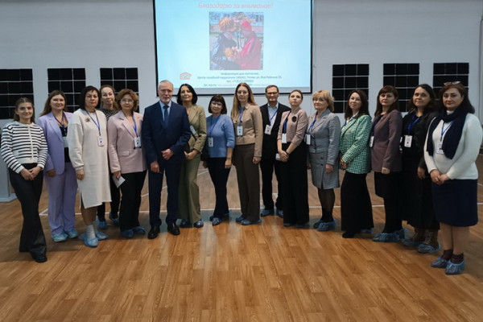
Российско-Белорусский форум по вопросам инклюзивного образования
Заведующий кафедрой теории и методики специального образования педагогического факультета ГрГУ имени Янки Купалы Наталья Крюковская приняла участие в работе Российско-Белорусского форума «Союзное государство: инклюзивное образование. Центры и технопарки». Мероприятие проходило в Пскове.
Наталья Крюковская выступила на пленарном заседании с докладом «Подготовка студентов Гродненского государственного университета имени Янки Купалы к реализации принципа инклюзии в образовании». В ходе форума обсуждались вопросы инклюзивного высшего образования в Российской Федерации и Республике Беларусь, доступ к образовательным возможностям и реформирование системы подготовки кадров.
Для участников форума в рамках одной из секций было организовано посещение Центра лечебной педагогики и дифференцированного обучения Псковской области.
https://www.grsu.by/component/k2/item/52990-kupalovets-prinyala-uchastie-v-rabote-rossijsko-belorusskogo-foruma-po-voprosam-inklyuzivnogo-obrazovaniya.html
Гродненский государственный университет имени Янки Купалы

Slide 13
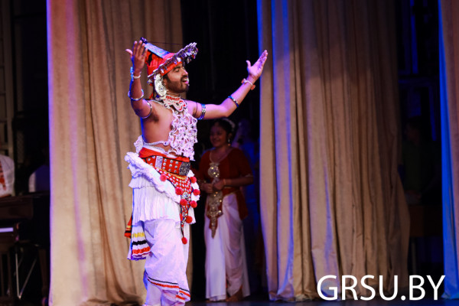
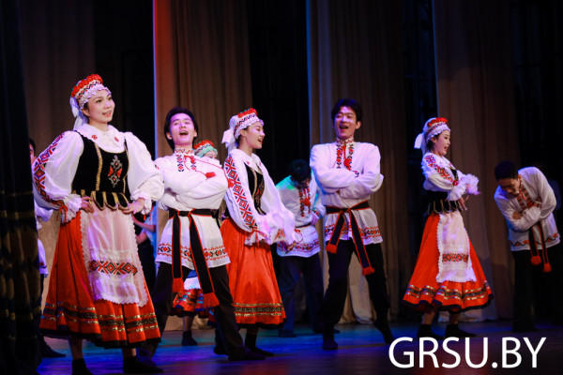
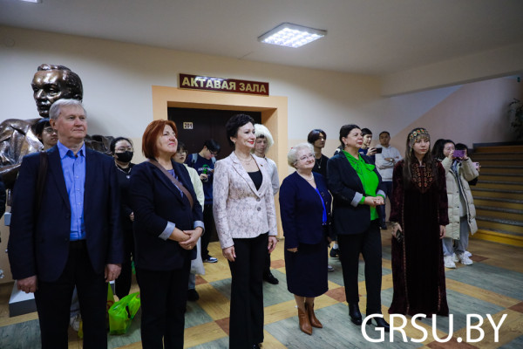
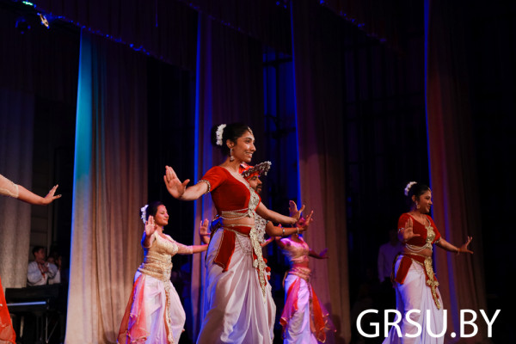
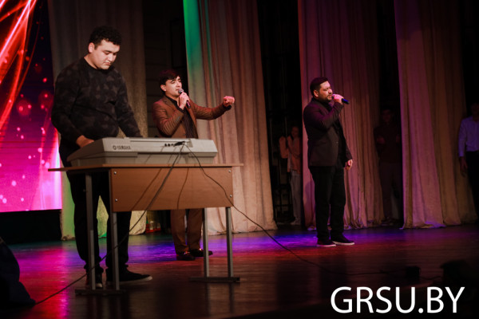
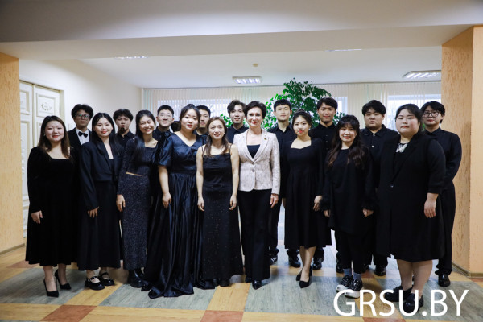
Концерт «Многоголосие национальных культур» в ГрГУ имени Янки Купалы
Концерт «Многоголосие национальных культур» стал ярким финалом программы творческой гостиной «Беларусь – перекресток национальных культур», которая прошла в Гродненском государственном университете имени Янки Купалы. Это событие стало кульминацией дня, посвященного многообразию и богатству культурного наследия Беларуси и других стран.
На концерте выступили талантливые ребята, которые представили музыкальные традиции разных народов. Зрители смогли насладиться уникальными музыкальными номерами, в которых переплетались мелодии и ритмы, отражающие национальные особенности и культурные традиции.
https://www.grsu.by/component/k2/item/53072-fotofakt-kak-proshel-kontsert-mnogogolosie-natsionalnykh-kultur-v-grgu-imeni-yanki-kupaly.html
Гродненский государственный университет имени Янки Купалы

Slide 14
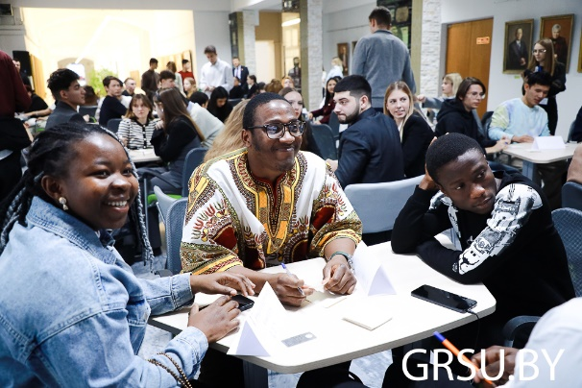
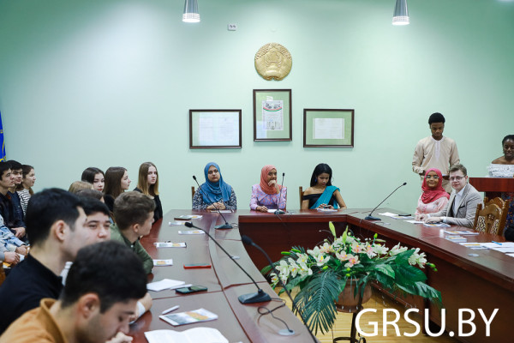
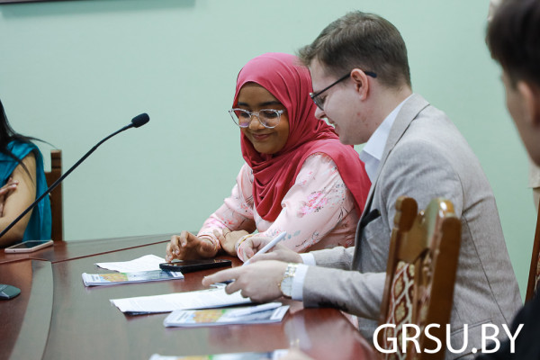
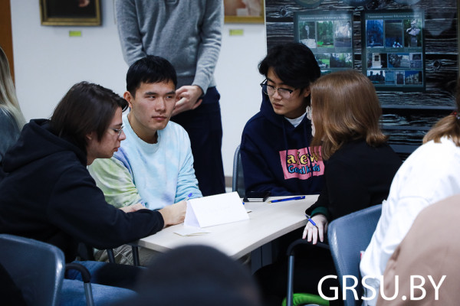
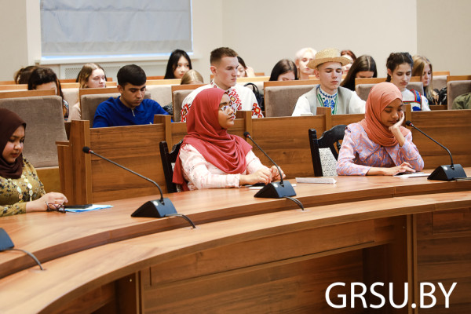
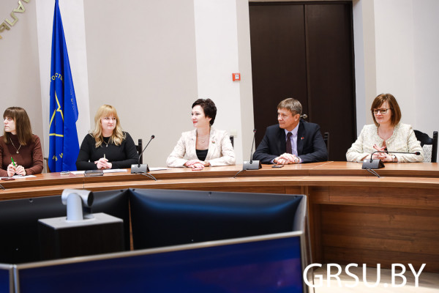
Творческая гостиная «Беларусь – перекресток национальных культур»
Уже в шестой раз Гродненский государственный университет имени Янки Купалы принимает представителей различных национальностей на творческой гостиной «Беларусь – перекресток национальных культур».
Открыл творческую гостиную проректор по учебной работе Леонтий Павлов. В своем выступлении он поприветствовал гостей, поздравил с открытием всеми любимого мероприятия, пожелал плодотворного межкультурного общения и превосходного настроения.
https://www.grsu.by/component/k2/item/53067-v-grgu-imeni-yanki-kupaly-prokhodit-tvorcheskaya-gostinaya-belarus-perekrestok-natsionalnykh-kultur.html
Гродненский государственный университет имени Янки Купалы

Slide 15
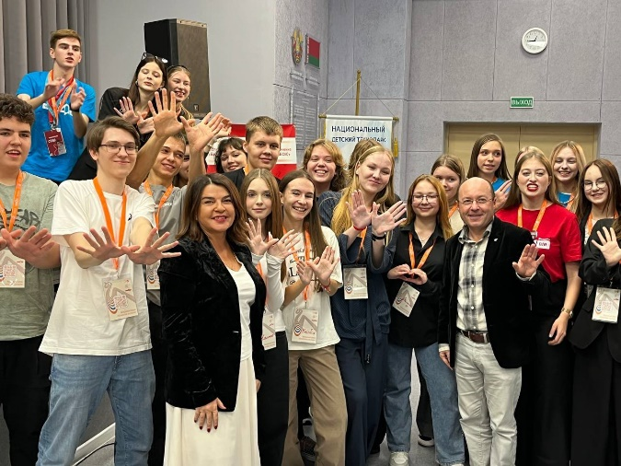
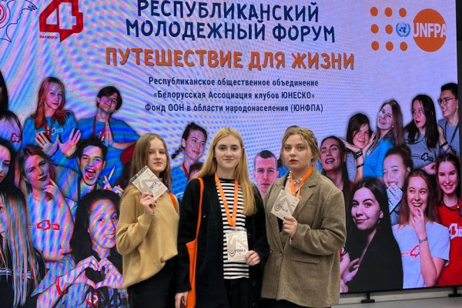
Республиканский молодежный форум «Путешествие для жизни»
Мероприятие, организованное на базе Национального детского технопарка, проходило 25 – 26 октября в Минске. Участники форума обсуждали перспективы развития с акцентом на равенство и инклюзию, в соответствии с целями устойчивого развития к 2030 году.
Участниками Республиканского молодежного форума «Путешествие для жизни» стали студенты факультета истории, коммуникации и туризма, которые являются членами клуба ЮНЕСКО «Ларговита».
Организатором молодежного форума выступило Республиканское общественное объединение «Белорусская Ассоциация клубов ЮНЕСКО» в рамках программы «Неформальное образование» и «Здоровый образ жизни». Это одно из ряда мероприятий по реализации подпрограммы 10 «Молодежная политика» на 2024 год.
Форум «Путешествие для жизни» стал площадкой для обмена опытом и лучших практик в сфере популяризации здорового образа жизни среди молодежи, профилактики ВИЧ/СПИДа и потребления ПАВ. Также шла работа в рамках Dance4Life Беларусь – Путешествие ради жизни – проект, направленный на продвижение здорового образа жизни среди молодежи.
https://www.grsu.by/component/k2/item/52560-kupalovtsy-stali-chastyu-respublikanskogo-molodezhnogo-foruma-puteshestvie-dlya-zhizni.html
Гродненский государственный университет имени Янки Купалы

Slide 16
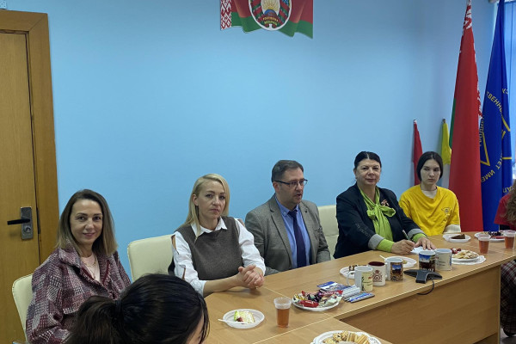
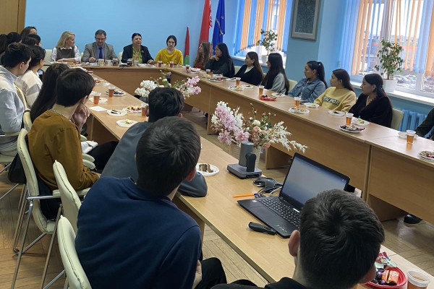
Адаптация и интеграция: как ФЭУ помогает иностранным студентам
На факультете экономики и управления ГрГУ имени Янки Купалы состоялся круглый стол «Гостеприимная Беларусь. Учусь на ФЭУ» с деканом факультета Мариной Карпицкой и иностранными студентами 1 курса дневной формы обучения.
Декан познакомила участников круглого стола с белорусской символикой и историей развития Республики Беларусь в социально-экономической, исторической, культурной сферах. Особый интерес у иностранных студентов вызвало выступление Марины Евгеньевны о профессиональной и социальной мобильности. На встрече присутствовали также заместители декана. Они рассказали о возможностях в области учебной, научной, творческой и спортивной деятельности.
Студенты-волонтеры факультета экономики и управления подготовили увлекательную викторину, победители которой получили памятные призы. Марина Евгеньевна, совместно с волонтерами, познакомила иностранных студентов с символикой ФЭУ. Также участники круглого стола выучили речевку факультета: «Желтый, белый, красный – ФЭУ самый классный!».
https://www.grsu.by/component/k2/item/53381-adaptatsiya-i-integratsiya-kak-feu-pomogaet-inostrannym-studentam.html
Гродненский государственный университет имени Янки Купалы

Slide 17
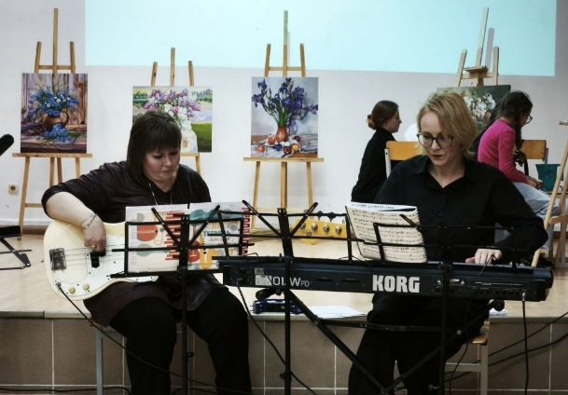
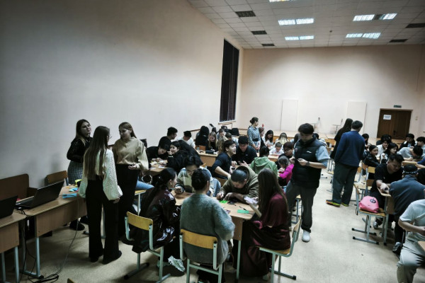
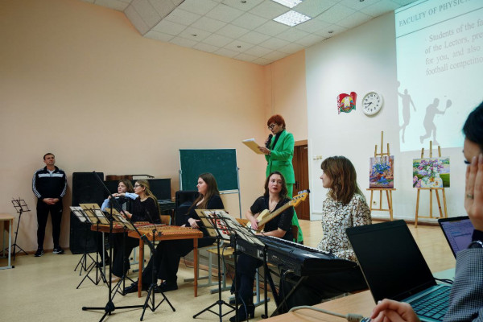
«Interʼактивный карнавал»: праздник культур и традиций
На педагогическом факультете совместно с факультетом физической культуры, факультетом искусств и дизайна, факультетом истории, коммуникации и туризма был проведен «Interʼактивный карнавал». Целью данного мероприятия стало развитие межкультурного взаимодействия обучающихся, повышение уровня адаптации и интеграции иностранных студентов в пространстве университета, знакомство иностранных студентов с традициями и обычаями празднования Нового года и Рождества в нашей стране.
Мероприятие было организовано для студентов и магистрантов из КНР, которые обучаются в ГрГУ имени Янки Купалы. Участниками мероприятия стали более 100 студентов из Китая. В организации и проведении мероприятия приняли участие более 60 белорусских студентов. Следует отметить, что мероприятие проводилось на английском и китайском языках, что позволило белорусским студентам углубить практические навыки устной речи на иностранном языке.
Интерактивный карнавал был представлен творческими зонами, которые подготовили белорусские студенты с каждого факультета. Китайские студенты получили прекрасную возможность погрузиться в атмосферу праздника и волшебства.
https://www.grsu.by/component/k2/item/53441-inter-aktivnyj-karnaval-prazdnik-kultur-i-traditsij.html
Гродненский государственный университет имени Янки Купалы

Slide 18
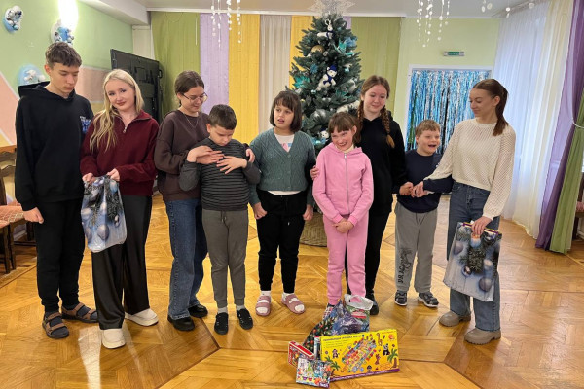
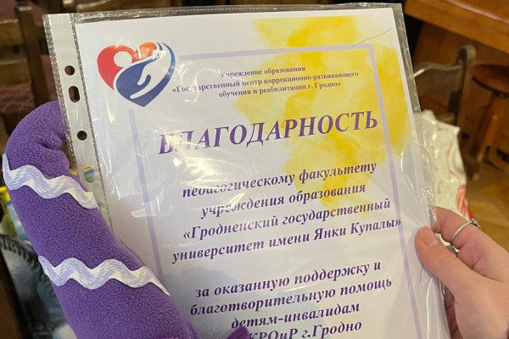
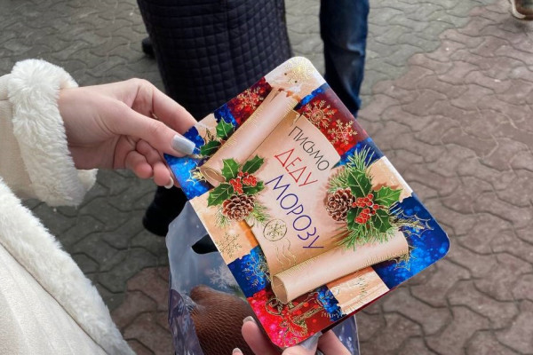
Благотворительная акция «Тепло наших сердец – детям»: как купаловцы дарят радость детям
Уже более десяти лет, с 2010 года, педагогический факультет Гродненского государственного университета имени Янки Купалы с особым теплом и вниманием поддерживает воспитанников Государственного центра коррекционно-развивающего обучения и реабилитации г. Гродно в преддверии Нового года. Это не просто благотворительная акция «Тепло наших сердец – детям», это традиция, которая стала важной частью жизни факультета и всего студенческого сообщества.
Каждый год студенты и преподаватели объединяют свои усилия, собирая средства, чтобы подарить детям настоящий праздник. Купаловцы с любовью и заботой выбирают подарки, учитывая возраст и потребности детей. Цель акции – не просто передать подарки, а поделиться теплом сердец, подарить радость и волшебство новогодней сказки. Но помощь не ограничивается подарками. Представители педагогического факультета стремятся создать атмосферу праздника и веселья – водят хороводы, поют песни, играют в игры и, конечно же, общаются с детьми, даря им свое внимание и поддержку. Эти моменты, полные радостных улыбок и искренней благодарности, – самое ценное во всей этой традиции.
https://www.grsu.by/component/k2/item/53483-blagotvoritelnaya-aktsiya-teplo-nashikh-serdets-detyam-kak-kupalovtsy-daryat-radost-detyam.html
Гродненский государственный университет имени Янки Купалы

Slide 19
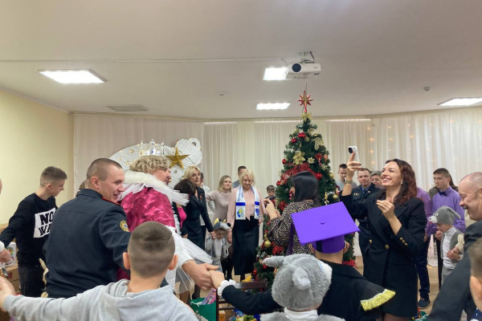
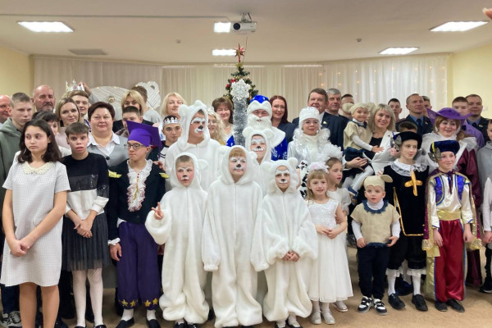
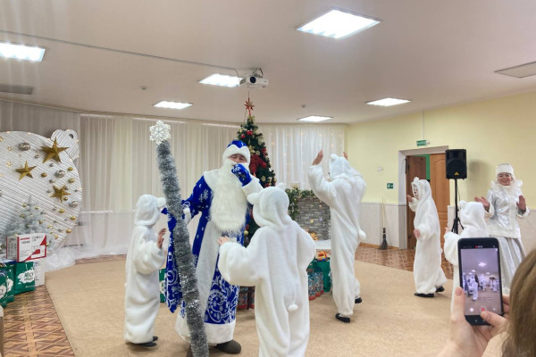
Купаловцы приняли участие в новогодней акции «Профсоюзы — детям»
В преддверии новогодних праздников первичная профсоюзная организация обучающихся Гродненского государственного университета имени Янки Купалы приняла активное участие в ежегодной благотворительной акции «Профсоюзы — детям».
С особым теплом и заботой подошли к этой миссии председатель цеховой профсоюзной организации педагогического факультета Светлана Статкевич и заместитель председателя первичной профсоюзной организации обучающихся Матвей Белый. Они посетили Волковысский детский дом, приготовив для воспитанников более 50 замечательных подарков.
Дети с нетерпением ждали гостей и подготовили для них праздничный утренник по мотивам сказки «Золушка». Трогательные выступления маленьких артистов не оставили равнодушными никого. После сказочного представления Светлана и Матвей вручили ребятам подарки, каждый из которых был выбран с особой любовью и вниманием к детским мечтам.
https://www.grsu.by/component/k2/item/53504-kupalovtsy-prinyali-uchastie-v-novogodnej-aktsii-profsoyuzy-detyam.html
Гродненский государственный университет имени Янки Купалы

Slide 20

Гродненский государственный университет имени
Янки Купалы

